Slide 1
基于Eaxyx库的C++吃豆人小游戏
计科2404
24 杨
2025年5月8日
项目地址：https://github.com/jnu-dreamer/Pacman-EasyX
讲解视频地址：https://www.bilibili.com/video/BV1oT7tzAEM1/

Slide 2
1. EasyX库简介
目录
2. 游戏逻辑简介
content
3. 双缓冲机制
4.寻路方式优化

Slide 3
EasyX Graphics Library 是针对 Visual C++ 的免费绘图库，支持 VC6.0 ~ VS2022，简单易用，学习成本极低，应用领域广泛。 EasyX提供了绘图、文字处理、消息处理、图片处理等诸多功能的函数，使用时需引用 graphics.h 或 easyx.h 头文件。 具体用法参见官方文档： https://docs.easyx.cn/zh-cn/intro
EasyX库简介
1

Slide 4
游戏主体为简单的的吃豆人玩法，包含玩家（player）、鬼怪（ghost）、地图（map）等元素。 在游戏中，玩家需要吃掉所有豆子来获得胜利，同时也要躲避鬼怪的追捕。游戏设有三个不同难度，不同难度的鬼怪速度，玩家生命有所不同。 游戏中同时设有超级豆，在吃掉超级豆后的 5s 内，玩家进入无敌状态，同时鬼怪会“害怕”而远离玩家。
游戏逻辑说明
2
程序中部分使用了 OOP 的编程思想，将 ghost、player 封装成类，并皆由抽象基类 mover 派生而来。

Slide 5
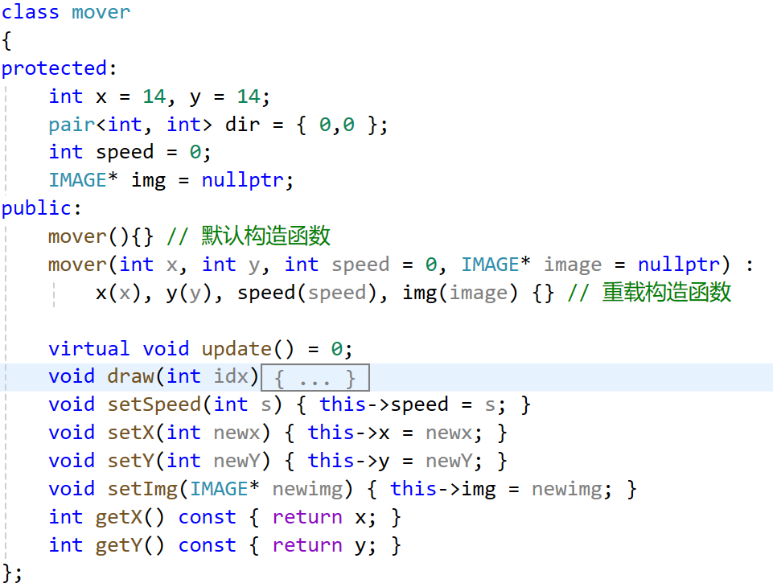
mover基类，其中包含纯虚函数update()， 由派生类重写
游戏逻辑说明
2

Slide 6
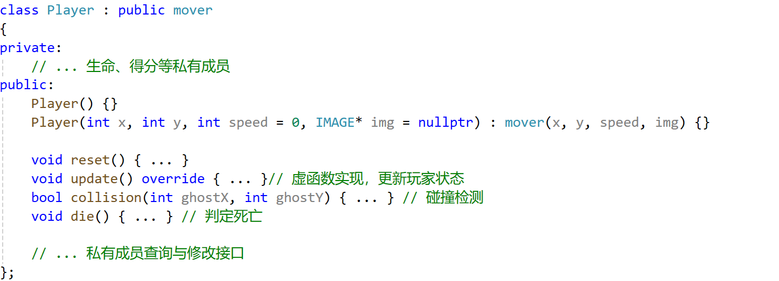
派生类Player
游戏逻辑说明
2

Slide 7
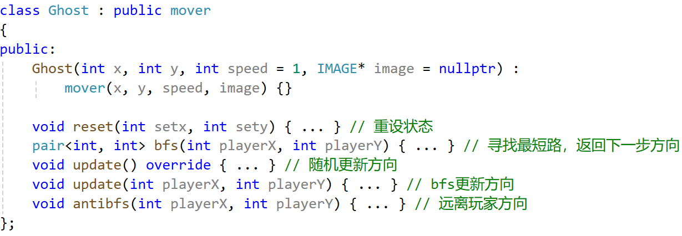
派生类Ghost
游戏逻辑说明
2

Slide 8
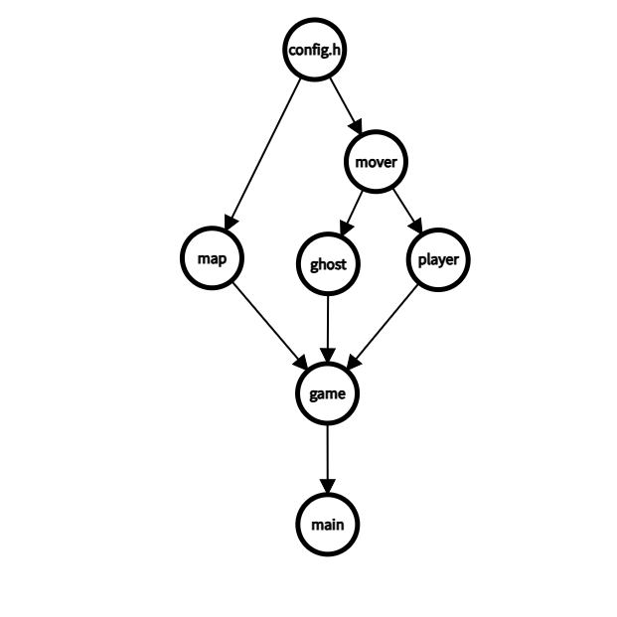
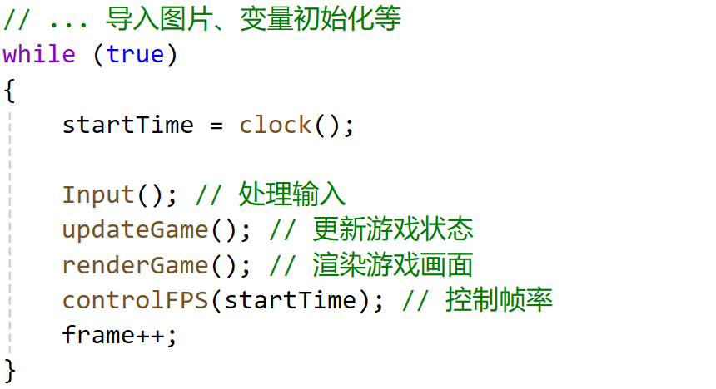
游戏主要逻辑如下：
2
游戏逻辑说明

Slide 9
如果使用传统的绘制流程，会经历如下步骤： 清空屏幕->绘制地图->绘制角色->绘制鬼怪， 且都在一个窗口上执行。 在这过程中很容易看到绘制的中间状态，即导致画面闪烁。 而双缓冲则在后台另外开辟了一个缓冲区，将所有内容先绘制到这个缓冲区内，再将缓冲区整体搬到展示的窗口上。 EasyX提供了 BeginBatchDraw() 和 EndBatchDraw() 这两个函数，便捷地实现了双缓冲。
双缓冲机制
3

Slide 10
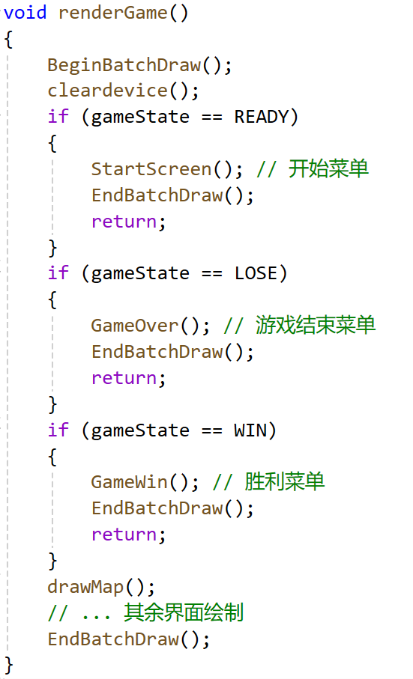
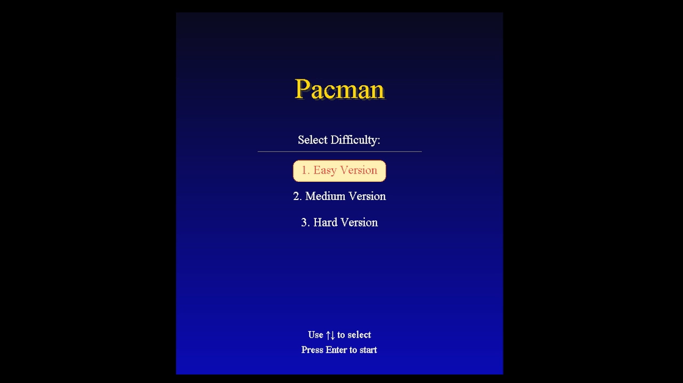
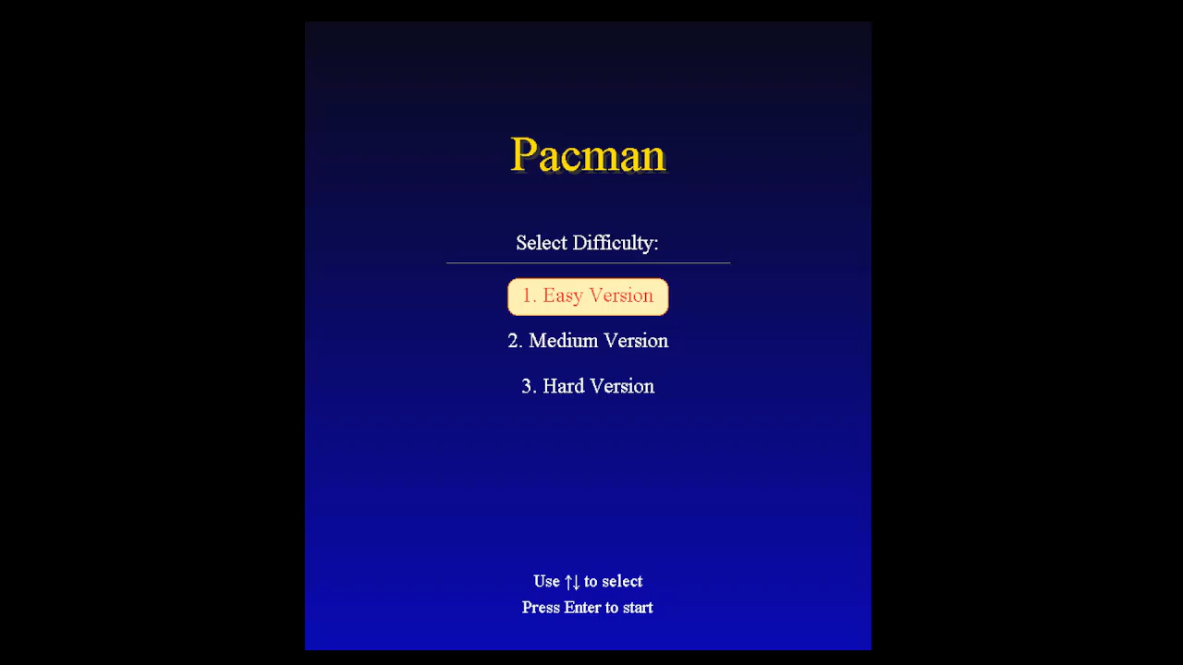
双缓冲绘图的实现
双缓冲机制
3

Slide 11
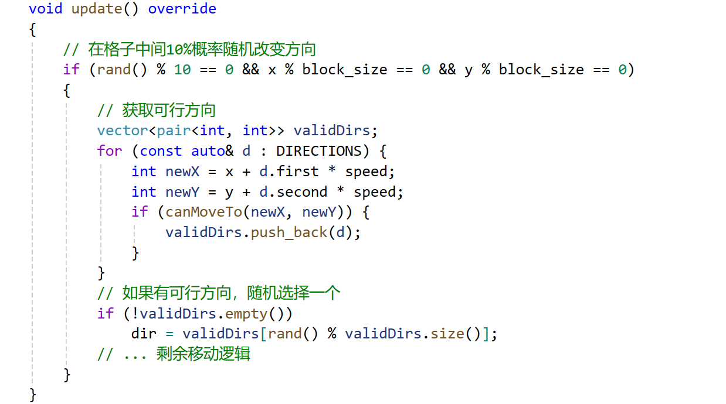
首先是最朴素的想法，随机寻路，但这样就像无头苍蝇，几乎不会碰到player。
寻路方式优化
4

Slide 12
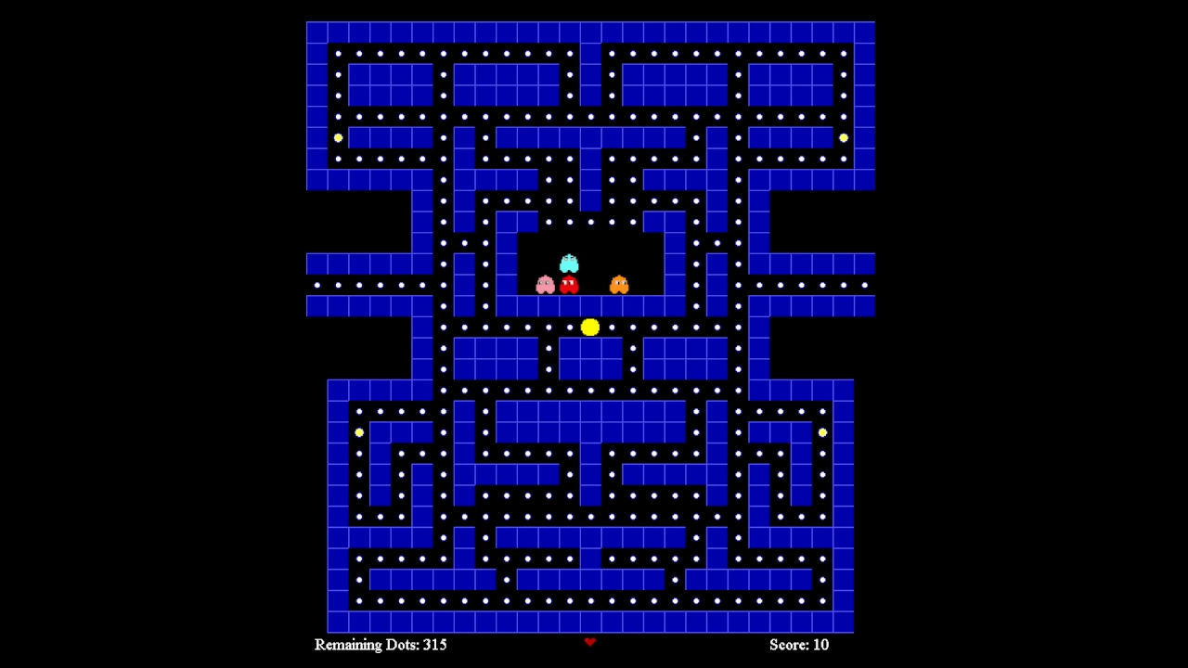
随机寻路
寻路方式优化
4

Slide 13
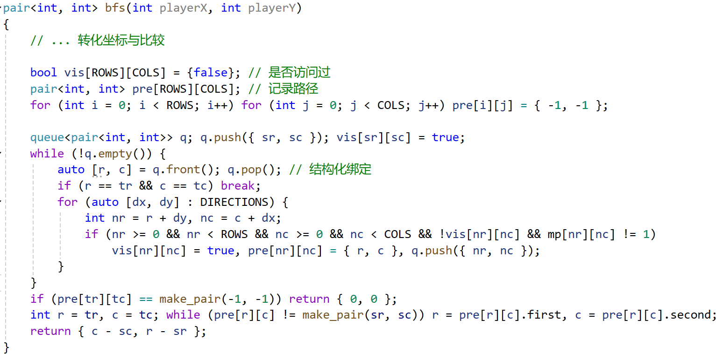
为了解决这个问题，我们引入了BFS（广度优先搜索）算法，用于搜索鬼怪到玩家的最短路及下一步的方向。
寻路方式优化
4

Slide 14
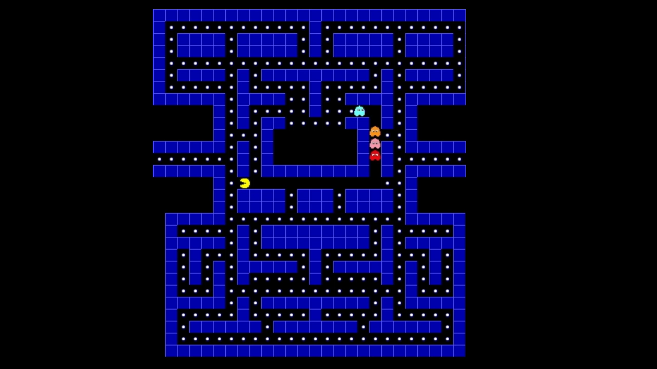
但是这样又会带来新的问题，四只鬼怪用相同的逻辑导致路线也相同，只有一条线追踪，趣味性低。

Slide 15
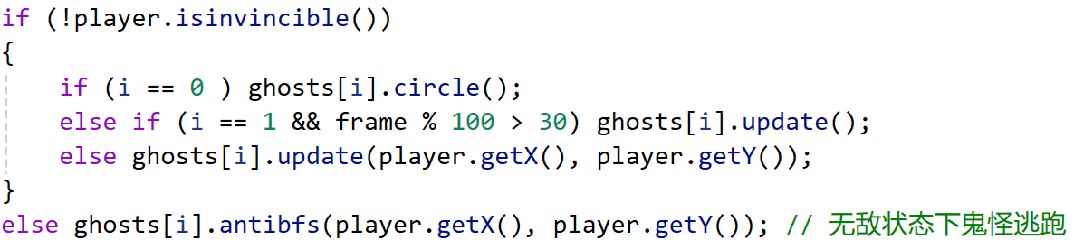

因此，我们通过随机和最短路的结合，使不同鬼怪的移动速度不一样，并且既能分散又能实现追逐玩家的效果。

Slide 16
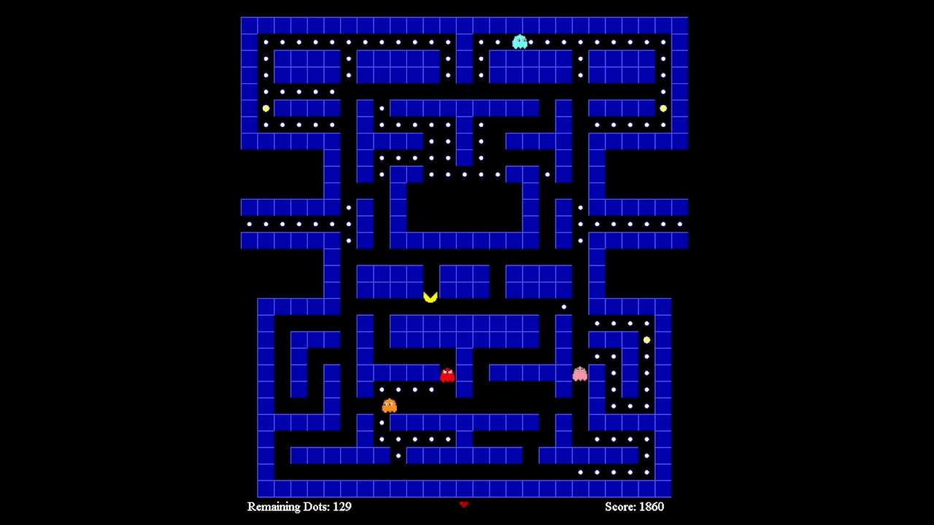
随机和最短路的结合

Slide 17
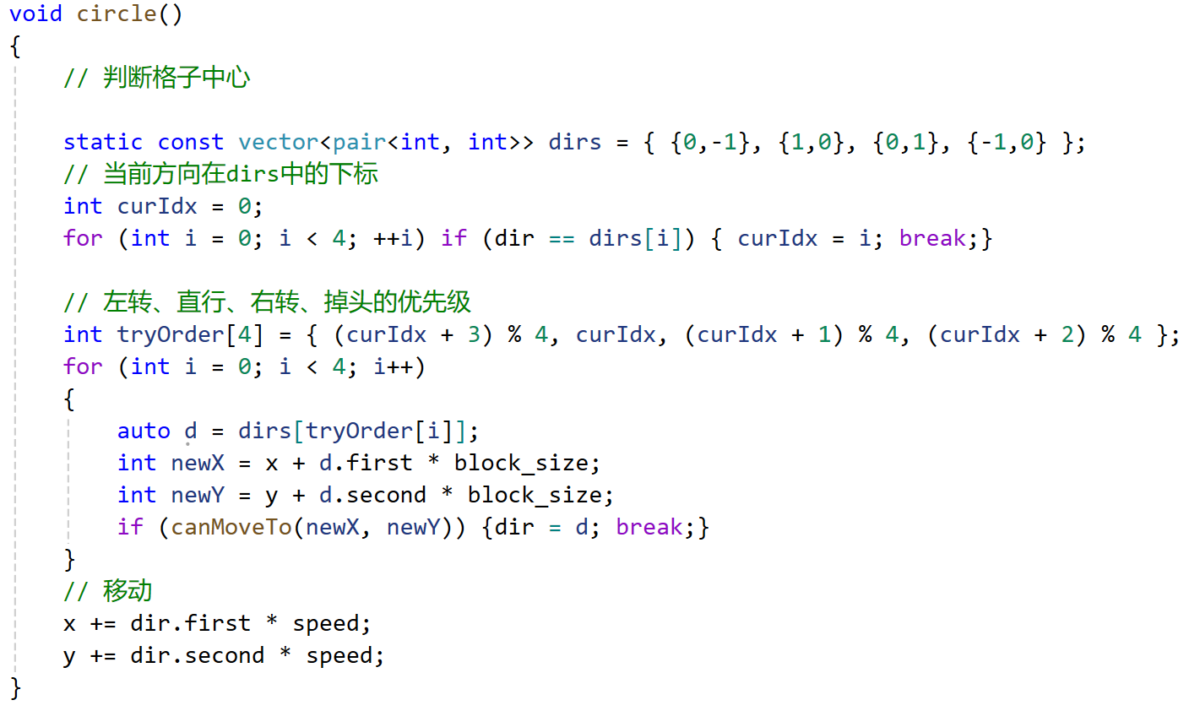
此外，我们还参考原作，实现了鬼怪绕着障碍物巡航的更新逻辑和玩家无敌时逃跑的更新逻辑（反向的BFS）

Slide 18
